Slide 1
pivko.ru
МИНИСТЕРСТВО НАУКИ И ВЫСШЕГО ОБРАЗОВАНИЯ
РОССИЙСКОЙ ФЕДЕРАЦИИ
Федеральное государственное образовательное учреждение
Высшего образования
«Санкт-Петербургский политехнический университет Петра Великого»
(ФГАОУ ВО «СПбПУ»)
Материалы: https://github.com/XNightmareY/pivko.git
Выполнил студент специальности
09.02.07 2 курса группы 229219/22
Павленко Виталий Максимович

Slide 2
Предметная область Сайт для автоматизации
реализации алкогольной продукции
Планируется разработать систему, с помощью которой можно автоматизировать процесс продажи через сайт/приложение.
Заказчиком заранее разработаны требования
Для работы всей системы необходимо установить сервера, на которых будет вестись учёт покупки, храниться информации о покупателях, количестве и видах продукции.

Slide 3
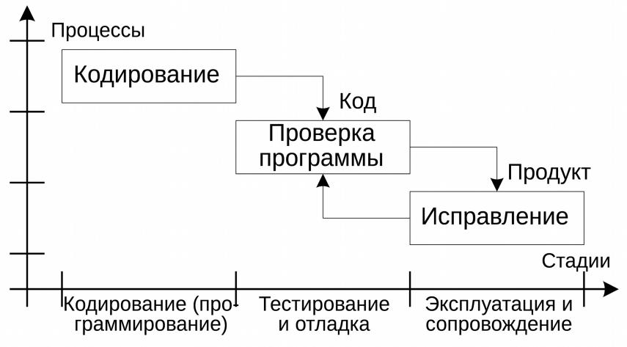
Модель жизненного цикла
Модель жизненного цикла «Code and Fix» была выбрана для данного проекта потому, что она позволяет быстро создавать прототипы программного обеспечения и вносить необходимые изменения в процессе разработки.

Slide 4
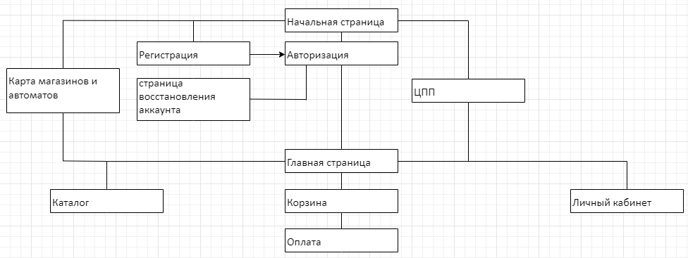
Графический интерфейс пользователя (GUI)

Slide 5
Принципы удобного GUI
Прицип простоты: функционал сайта ранжирован, т.е. более востребованные функции находятся в более быстром доступе.
Принцип видимости: все элементы интерфейса должны быть четко видны и различимы. Цвета, шрифты и контраст должны быть такими, чтобы пользователи могли легко различать элементы.
Принцип структуризации: элементы интерфейса должны быть организованы логично и последовательно. Это включает в себя использование иерархической структуры, группировку связанных элементов и создание понятной навигации.

Slide 6
Руководство оператора
Руководство оператора содержит информацию о том, как правильно эксплуатировать оборудование и обеспечивать его безопасность.
В нём описаны условия выполнения программы, а также инструкции по запуску, авторизации, регистрации и действиям в случае возникновения трудностей.

Slide 7
Тестирование
Ключевые оценочные элементы:
Функциональные возможности
Надежность
Удобство использования
Производительность
Удобство сопровождения
переносимость

Slide 8
Тестирование
Вид тестирования: функциональное
Техники тест-дизайна:
Эквивалентное Разделение
Анализ Граничных Значений
Причина / Следствие
Предугадывание ошибки

Slide 9
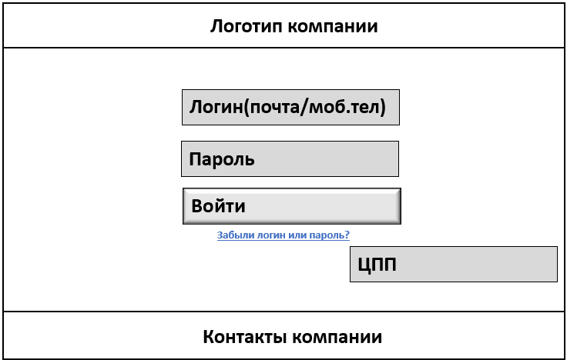
Форма для создания тест-кейсов

Slide 10
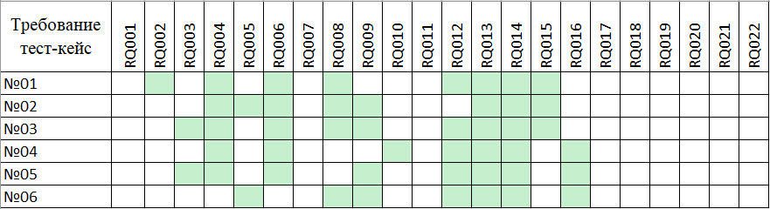
Тестовое покрытие: 59,1%

Slide 11
Вывод:
По предварительным оценкам работы по предметной области выполнены на 40%
В дальнейшем планируется создать приложение для мобильных устройств. Усилить защиту пользовательских данных. Улучшить качество работы.

Slide 12
pivko.ru
МИНИСТЕРСТВО НАУКИ И ВЫСШЕГО ОБРАЗОВАНИЯ
РОССИЙСКОЙ ФЕДЕРАЦИИ
Федеральное государственное образовательное учреждение
Высшего образования
«Санкт-Петербургский политехнический университет Петра Великого»
(ФГАОУ ВО «СПбПУ»)
Материалы:
https://github.com/XNightmareY/pivko.git
Выполнил студент специальности
09.02.07 2 курса группы 229219/22
Павленко Виталий Максимович

